Slide 1



Modelēšanas nozīme klimata mērķu sasniegšanā
Prof. Dr. Gundars Bērziņš
26.01.2024
Apvārsnis 2020 programmas ERA-NET Cofund projekts - ERA-NET Cofund Urban Accessibility and Connectivity (ENUAC)

Slide 2
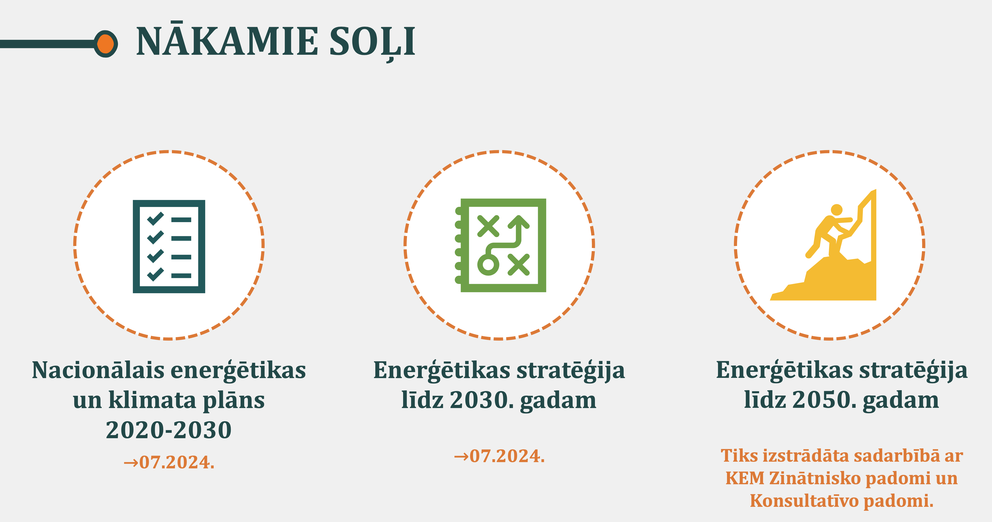


Slide 3
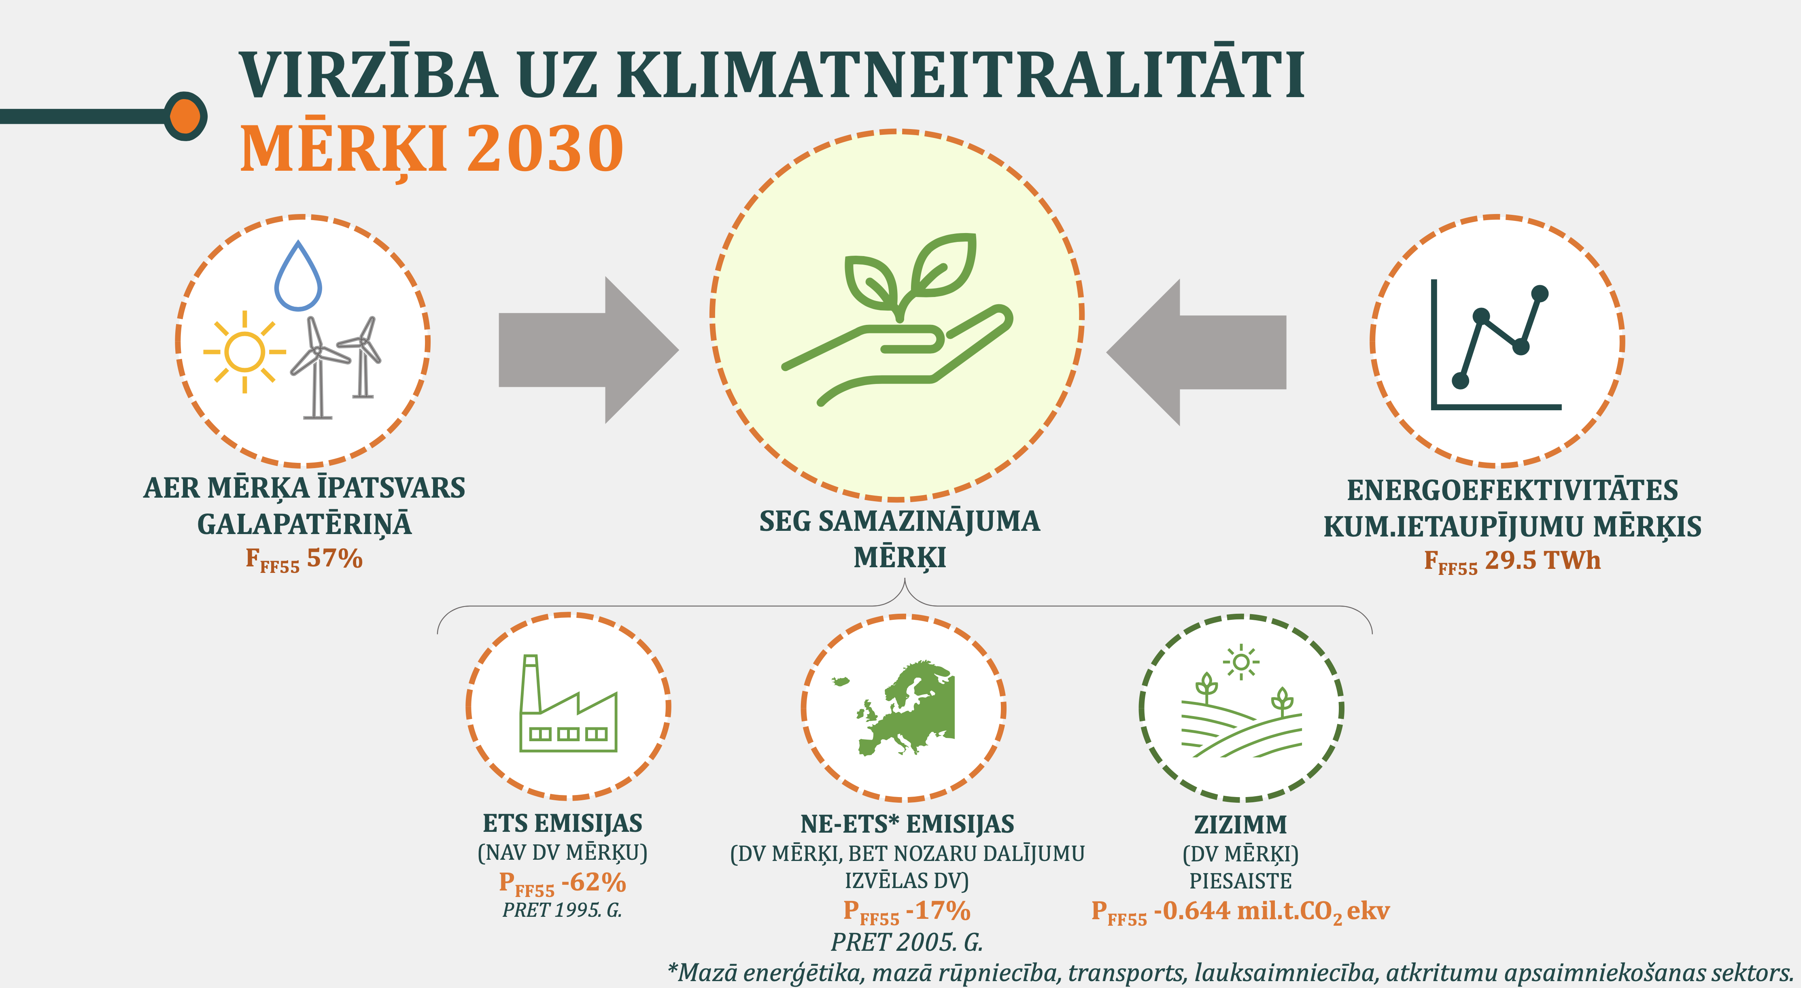

Slide 4
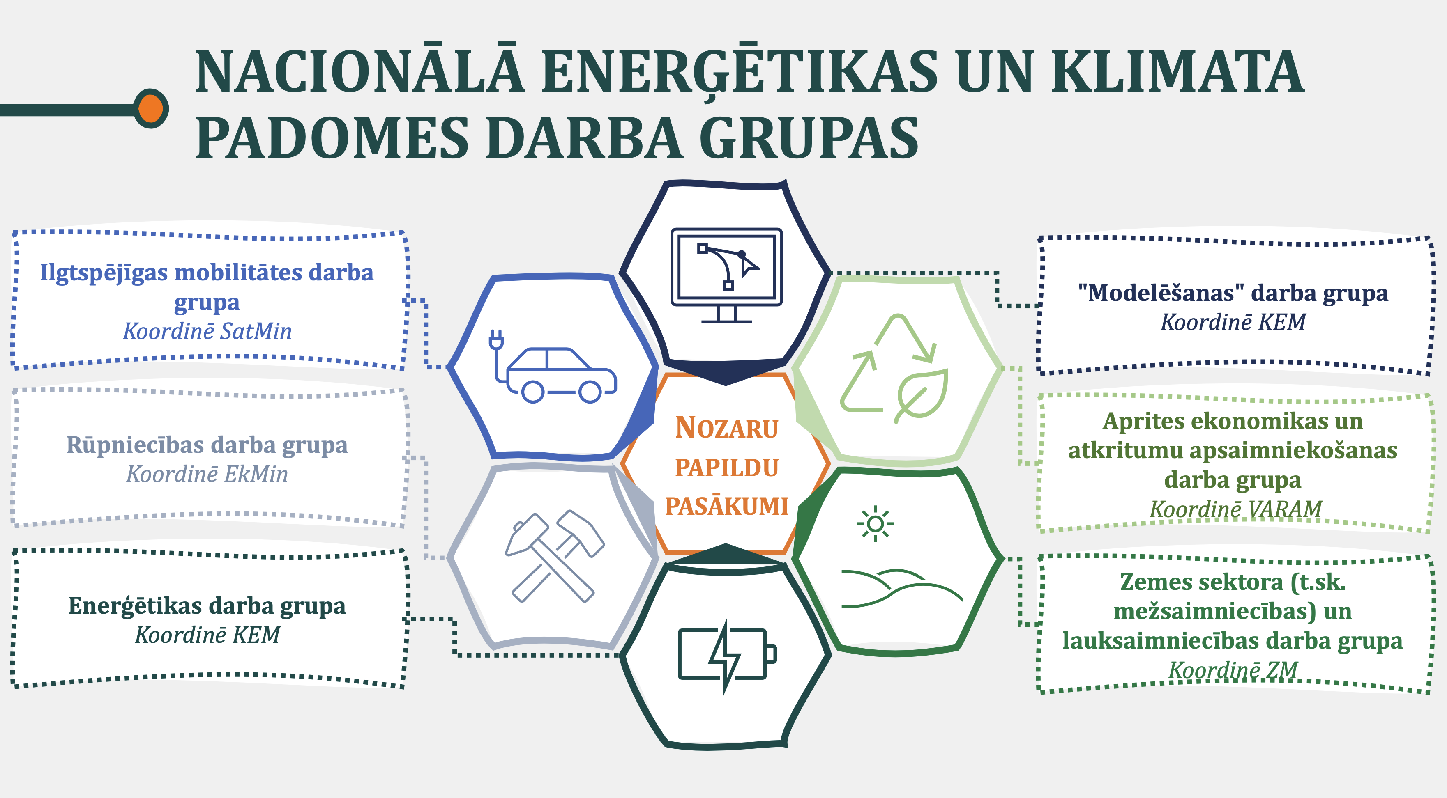

Slide 5
Kā tulkot klimata mērķus pašvaldībām?
EU klimata mērķi
LV klimata mērķi
Pašvaldību klimata mērķi
Pašvaldību rīcības plāns
Pašvaldību klimata prioritātes
Aktivitāšu finansēšana un realizācija
Plānu uzraudzība un atjaunošana
Rīcības plānā paredzētās aktivitātes CO2 kg ietaupījums
CO2 kg uz 1 iedzīvotāju nedēļā
Notes:
Intensitātes datu izmērīšana

Slide 6







Projekta konsorcija dalībnieki
Austrijas Tehnoloģiju institūts
AIT Austrian Institute of Technology GmbH
Austrijas Dabas resursu un dzīvības zinātņu universitāte,
University of Natural Resources and Life Sciences, BOKU
Vācijas Aviācijas un kosmosa centrs, DLR
German Aerospace center
Lorenz Consult (FLO)
Londonas Ekonomikas un politikas zinātnes skola
London School of Economics and Political Science, LSE
Norvēģijas Transporta ekonomikas institūts, TOI
Institute of Transport Economics
Latvijas Biozinātņu un tehnoloģiju universitāte (LBTU)
Latvia University of Life Sciences and Technologies
Latvijas Universitāte (LU)
University of Latvia
Dažādu valstu un pašvaldību uzņēmumi, t.sk. Jelgavas valstspilsētas pašvaldība un
Latvijas Mobilais Telefons, SIA.
Notes:
Intensitātes datu izmērīšana

Slide 7
Projekta sadarbības partneri
CMC Centre for Mobility Change (Austria)
aspern.mobil LAB (Austria)
University of St. Gallen, Inst. for Customer Insight (Switzerland)
PlanSinn Planung und Kommunikation GmbH (Austria)
WISTA Management GmbH (Germany)
Jelgava City Council (Latvia)
Latvian Mobile Telephone Ltd. (Latvia)
Transport for London (UK)
Sarpsborg Municipality (Norway)
Drei Hutchison GmbH (Austria)
Bezirk Neubau (District 7 of Vienna) (Austria)
Notes:
Intensitātes datu izmērīšana

Slide 8
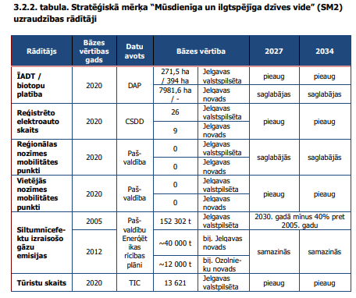
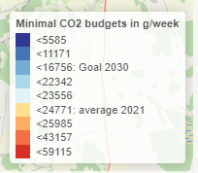
Definēt mērķa CO2 apjomu (kg/nedēļā/uz iedzīvotāju)
Projekta kontekstā tiek pieņemts kā mērķa rādītājs 16 kg/ nedēļā
2030. Gadā 91000 tonnas gadā => 32 kg/nedēļā uz iedzīvotāju
Sods ap 50 EUR gadā uz vienu iedzīvotāju. Kopā 2.5M
Ja neko nemaina tad sods 3-3.5M gadā. 70 EUR par iedzīvotāju gadā

Slide 9
Definēt minimālo CO2 apjomu
Pētniecības jautājums: No kāda CO2 izmešu apjoma cilvēks nevar atteikties
  Ierobežojumi
    Cilvēki apmeklē noteiktu skaitu interešu punktu (vietu)
    Identificējam vietu tipu: darbs, izglītība, iepirkšanās, izklaide, uzdevumi
    Sasniedzamība tiek aprēķināta ar jebkuru transporta veidu, kamēr tas nepārsniedz 15 minūtes
    Secība: kājām, velosipēds, sabiedriskais transports, motorizēts privātais transports
    Lietojam CO2 apjomu, kas nepieciešamas, lai sasniegtu šos punktus2
 | Darbs | Iglītība | Iepirkšanās | Izklaide | Pakalpojumi
Sasniedzamo interešu punktu skaits | 1000 | 3 | 2 | 30 | 10

Slide 10
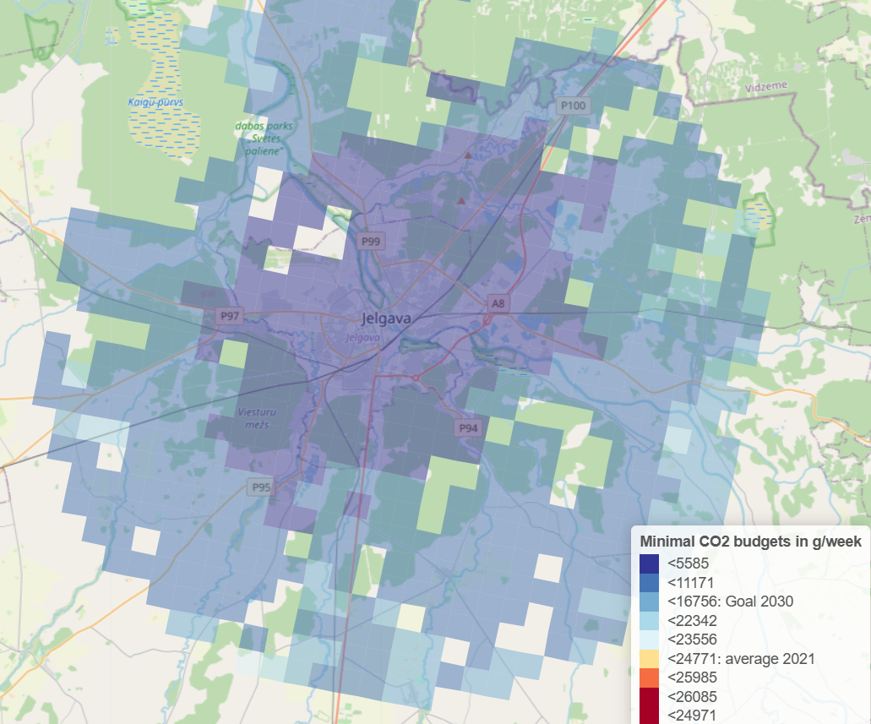
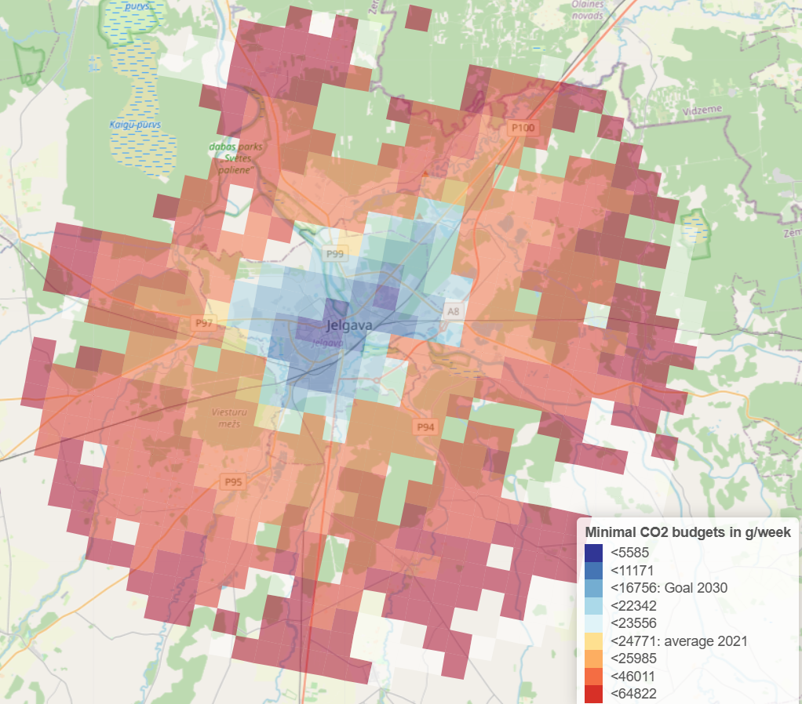




Minimālais CO2 budžets g/nedēļā pēc transporta veida
Transports:
Transports:

Slide 11
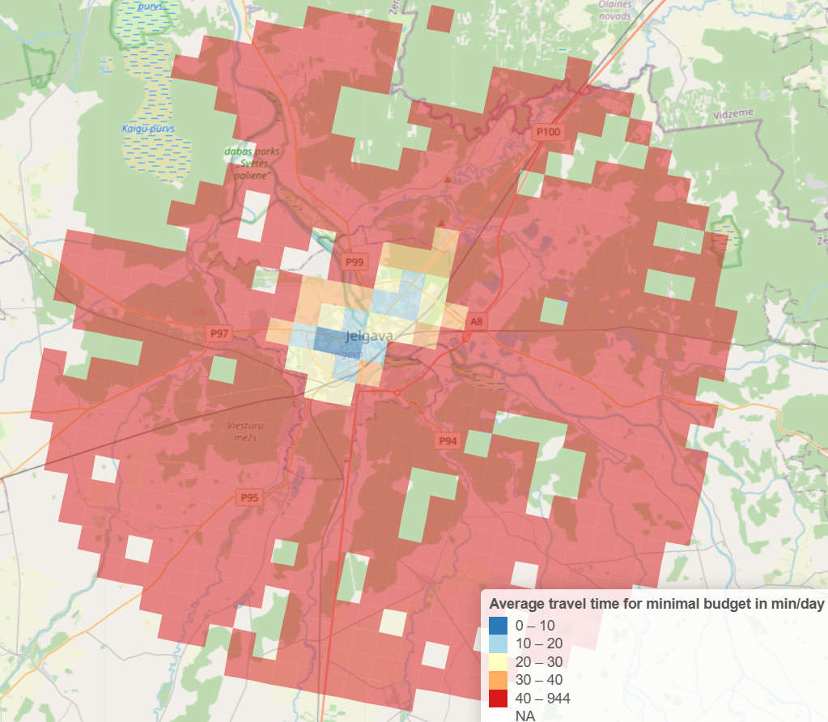
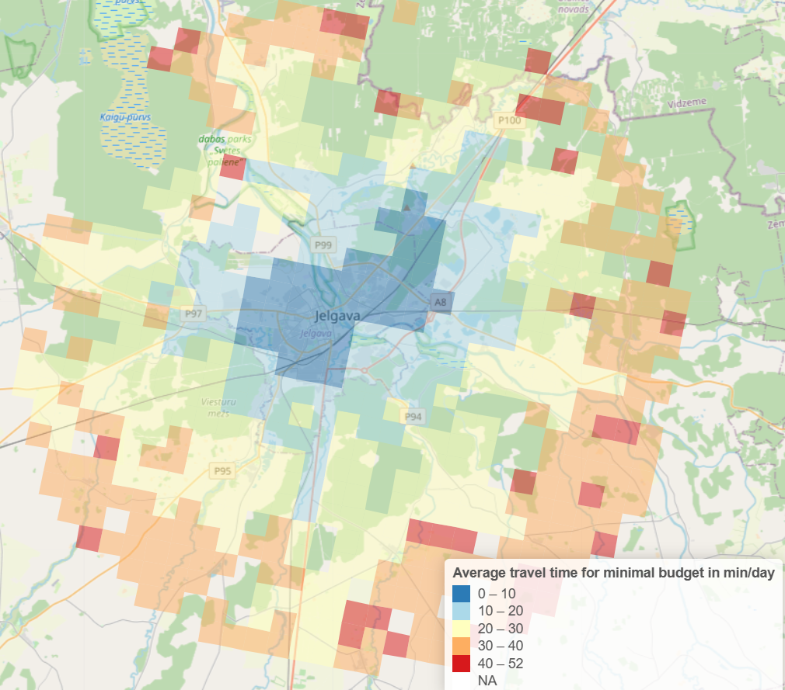
Vidējais ceļošanas laiks, lai nokļūtu līdz noteiktiem interešu vietām (15 minūtes pilsēta)
Transports:
Transports:

Slide 12
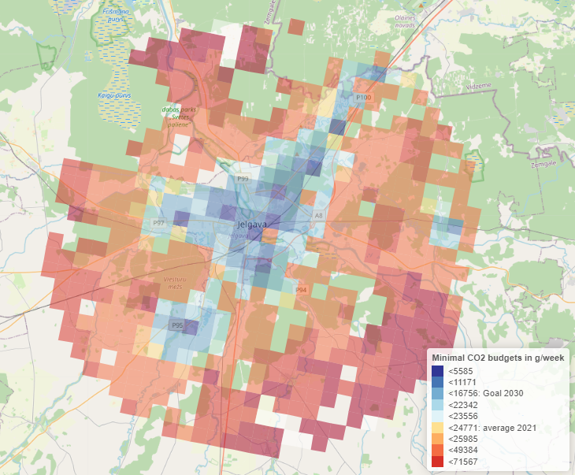
CO2 ar Park&Ride
Transports:
Transports:
+ PARK & RIDE

Slide 13
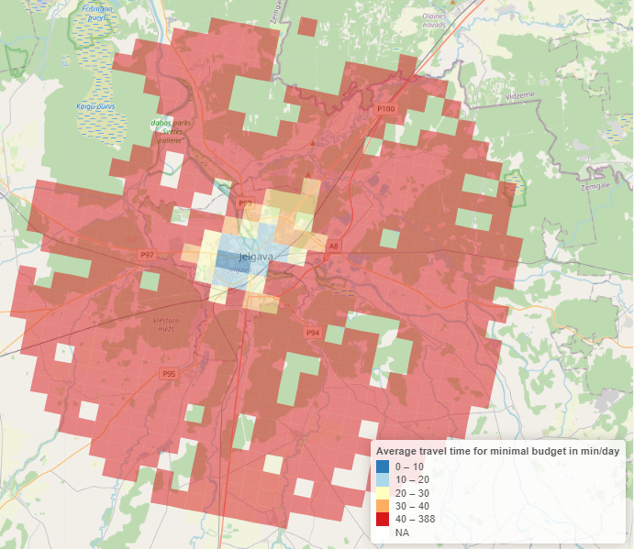
Ceļošanas laiks ar Park&Ride
Transports:
+ PARK & RIDE
Transports:
Transports:

Slide 14
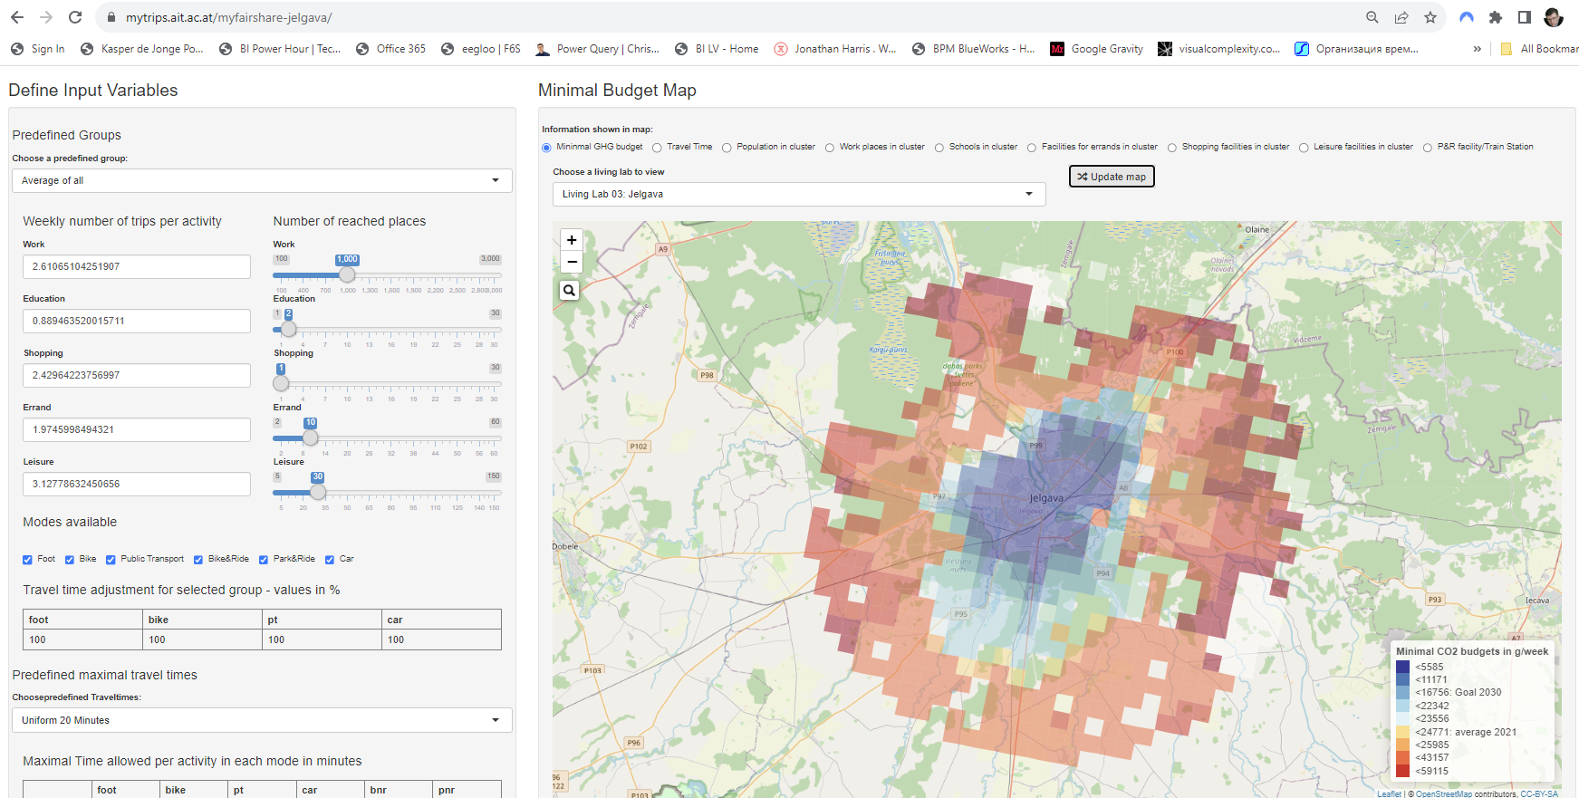
Mobilitātes rīka izmantošanas iespējas plānošanā un komunikācijā
https://mytrips.ait.ac.at/myfairshare-jelgava/
Plānošana/ lēmumu pieņemšanas atbalsts
Komunikācija ar sabiedrību
Komunikācija ar mēdijiem
Investīciju un strukturālu transformāciju plānošanas rīks

Slide 15

Paradumu maiņa - izaicinājums SEG emisiju mērķu sasniegšanā
Irina Arhipova
LBTU Zinātņu prorektore
26.01.2024.

Slide 16
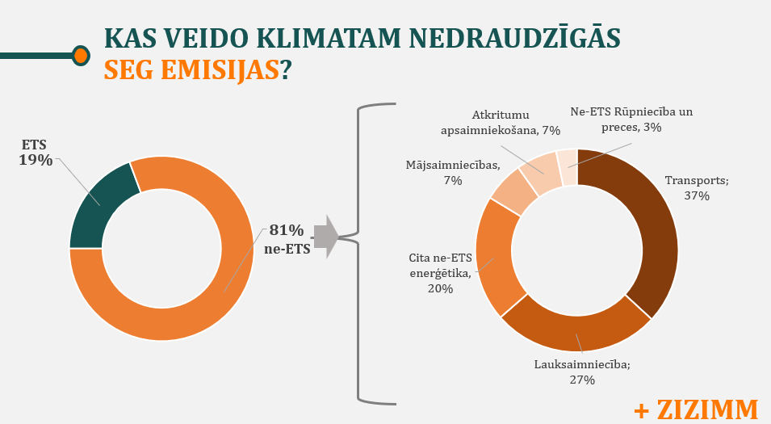
ZIZIMM - Zemes izmantošana, zemes izmantošanas maiņa un mežsaimniecība
ETS - Eiropas Savienības Emisijas kvotu tirdzniecības sistēma
Ne-ETS - ETS neietvertās darbības
Avots: Klimata un enerģētikas ministrijas prezentācija «Ceļā uz atjaunoto nacionālo enerģētikas un klimata plānu» tikšanās ar Latvijas Biozinātņu un tehnoloģiju universitāti, 04.01.2024 .

Slide 17
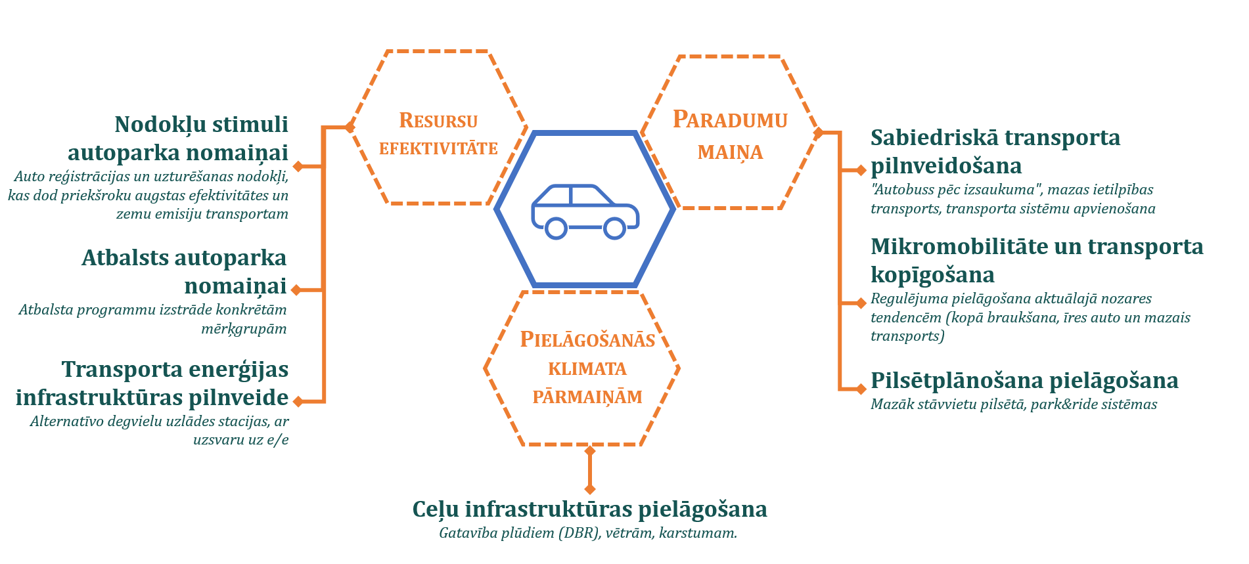
Rīcībpolitikas virzieni transporta nozarē
Avots: Klimata un enerģētikas ministrijas prezentācija «Ceļā uz atjaunoto nacionālo enerģētikas un klimata plānu» tikšanās ar Latvijas Biozinātņu un tehnoloģiju universitāti, 04.01.2024 .

Slide 18


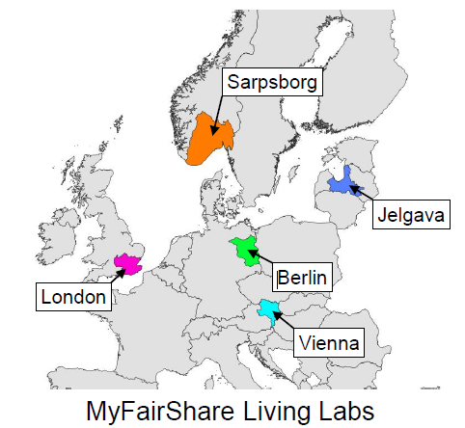
Individual Mobility Budgets as a Foundation for Social and Ethical Carbon Reduction (MyFairShare)
Horizon 2020 JPI Urban Europe ERA-NET Cofund Urban Accessibility and Connectivity (ENUAC) project
Iedzīvotāji nespēj attiecināt uz sevi valsts siltumnīcefekta gāzu samazināšanas mērķus.
Mērķi ir jāsadala individuālā līmenī, bet proporcionāls sadalījums starp visiem iedzīvotājiem var būt negodīgs.
Source: Daniel Krajzewicz(DLR), Christian Rudloff (AIT). Benchmarking cities of 15 minutes using open data and tools within the MuFairShare project. 11.10.2023, ACUTE Workshop
https://zenodo.org/records/10055221

Slide 19
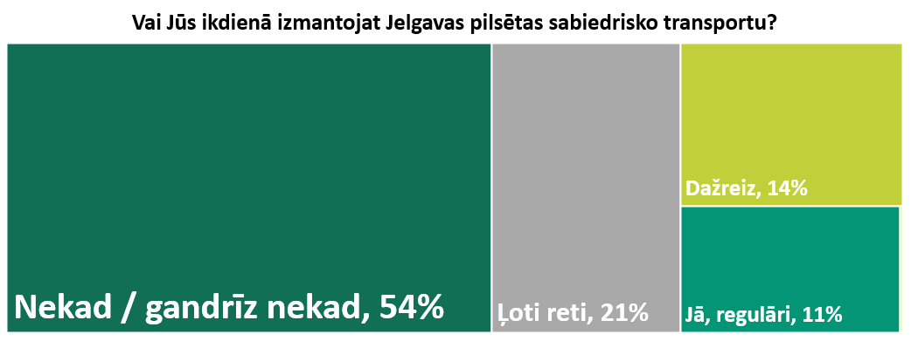
Individual Mobility Budgets as a Foundation for Social and Ethical Carbon Reduction (MyFairShare)
Horizon 2020 JPI Urban Europe ERA-NET Cofund Urban Accessibility and Connectivity (ENUAC) project
SKDS aptauja: 1500 respondenti (Jelgavas iedzīvotāji, kuri vecāki par 16 gadiem) 27.09.2022. – 31.10.2022

Slide 20
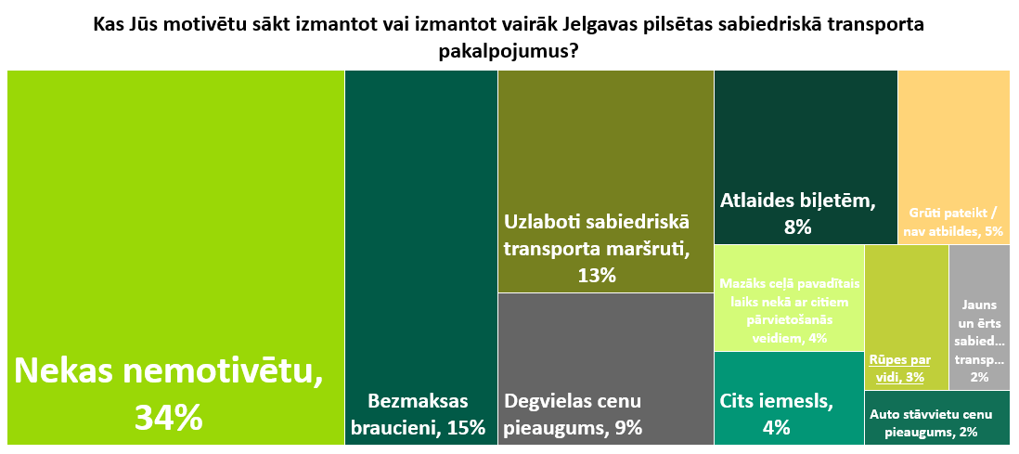
SKDS aptauja: 1500 respondenti (Jelgavas iedzīvotāji, kuri vecāki par 16 gadiem) 27.09.2022. – 31.10.2022

Slide 21
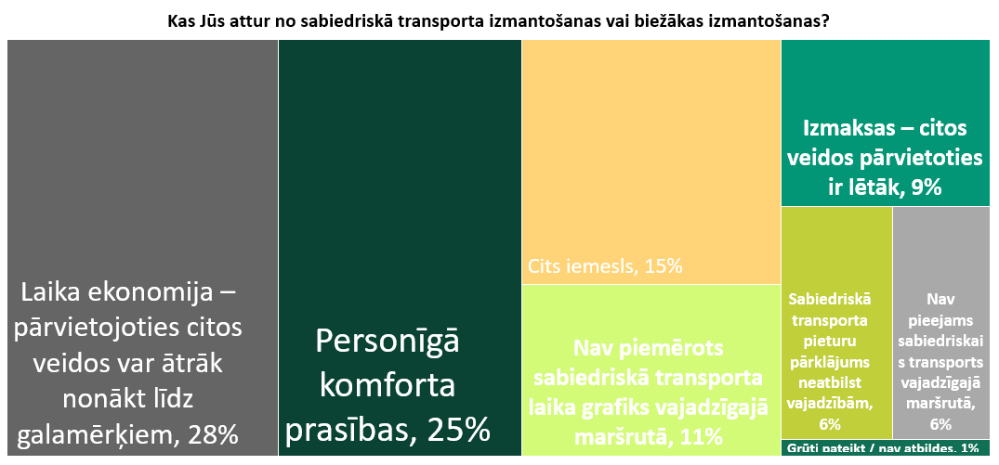
SKDS aptauja: 1500 respondenti (Jelgavas iedzīvotāji, kuri vecāki par 16 gadiem) 27.09.2022. – 31.10.2022

Slide 22
SKDS aptauja: 1500 respondenti (Jelgavas iedzīvotāji, kuri vecāki par 16 gadiem) 27.09.2022. – 31.10.2022

Slide 23
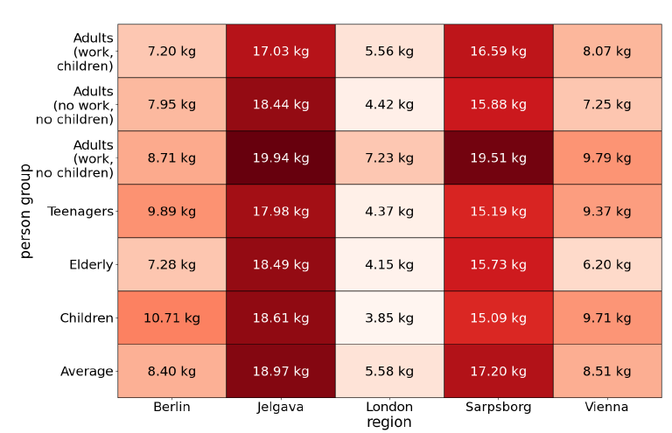
CO₂ emisijas, kas nepieciešamas dažādām iedzīvotāju grupām
Atšķirības starp pilsētām augstākas nekā starp personu grupām.
Strādājošiem iedzīvotājiem bez bērniem ir lielāks CO₂ patēriņš dēļ dažādu darba vietu apmeklējumu.
Source: Daniel Krajzewicz(DLR), Christian Rudloff (AIT). Benchmarking cities of 15 minutes using open data and tools within the MuFairShare project. 11.10.2023, ACUTE Workshop
https://zenodo.org/records/10055221

Slide 24
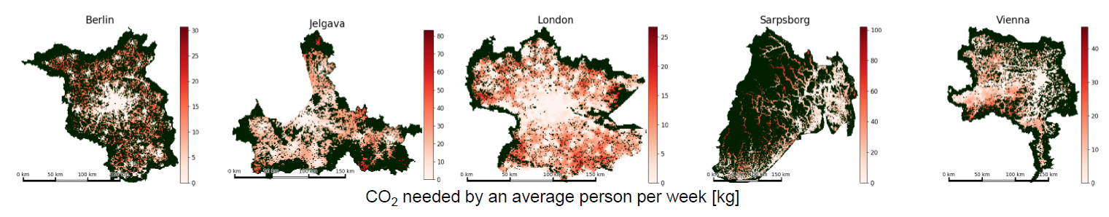
Individual Mobility Budgets as a Foundation for Social and Ethical Carbon Reduction (MyFairShare)
Horizon 2020 JPI Urban Europe ERA-NET Cofund Urban Accessibility and Connectivity (ENUAC) project
Iedzīvotāji pieņem ierobežojumus, ja tie tiek uztverti kā taisnīgi.
Source: Daniel Krajzewicz(DLR), Christian Rudloff (AIT). Benchmarking cities of 15 minutes using open data and tools within the MuFairShare project. 11.10.2023, ACUTE Workshop. https://zenodo.org/records/10055221

Slide 25

#LaBiTeU /
#Good4You
www.lbtu.lv
Facebook: LBTU - Latvijas Biozinātņu un
tehnoloģiju universitāte
Instagram: @labiteu
Youtube: @LaBiTeU
TikTok: labiteu_lv

